Slide 1


Medical Image-to-image Translation
汇报人：杨腾
2022 / 4 / 7
Notes:
预应力混凝土是为了弥补混凝土过早出现裂缝的现象

Slide 2

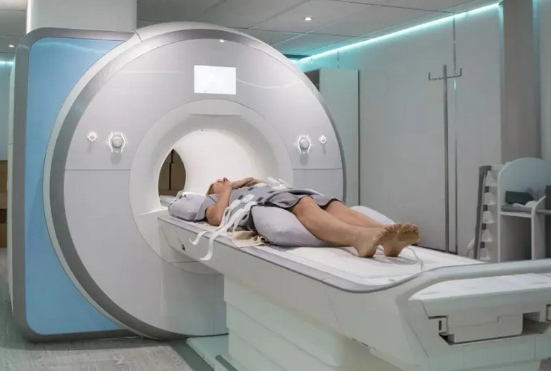
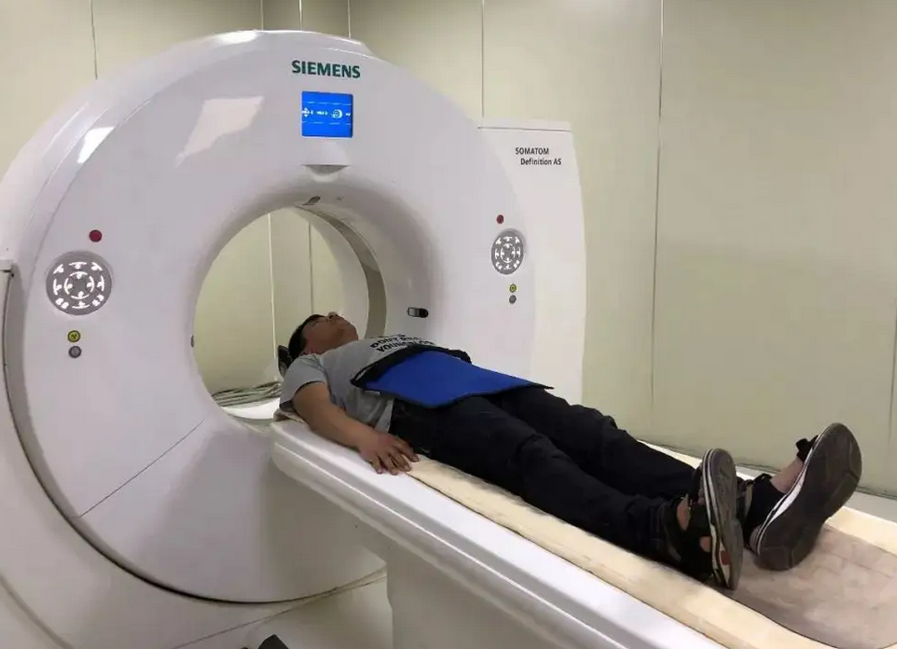
医学图像转换
1
MR
核磁共振强度
2
7
5
5
1
0
5
3
2
5
8
像素回归
问题
4
5
5
4
9
CT
电子密度
2
7
5
5
1
0
5
3
2
5
8
4
5
5
4
9
知行合一、经世致用
自强不息 厚德载物
Central South University
Notes:
医学图像转换是什么问题？
为什么需要?
MRI 可以比 CT 图像更好地识别肿瘤。在 MR 采集后，感兴趣区域 (ROI) 由放射肿瘤学家直接在图像上绘制轮廓。然而MRI 强度不能直接用于获取有关电子密度的信息，由于需要电子密度信息，CT 仍是剂量计算的基础。

Slide 3
医学图像转换
2
1
2
3
4
2
3
2
3
2
3
1
1
1
4
1
2
3
2
3
4
4
1
4
4
5
6
7
8
5
5
5
8
8
8
5
6
5
8
6
7
6
7
6
7
7
6
7
8
9
10
11
12
10
11
10
11
10
11
9
9
9
12
9
10
11
10
11
12
12
9
12
12
13
14
15
16
15
13
15
13
13
15
16
16
16
13
15
16
15
14
14
14
14
13
14
16
2
3
2
3
2
3
1
1
1
4
1
2
3
4
1
2
3
2
3
4
4
1
4
4
5
5
5
8
8
8
5
6
7
8
5
6
5
8
6
7
6
7
6
7
7
6
7
8
10
11
10
11
10
11
9
9
9
12
9
10
11
12
9
10
11
10
11
12
12
9
12
12
15
13
15
13
13
15
16
16
16
13
14
15
16
13
15
16
15
14
14
14
14
13
14
16
知行合一、经世致用
自强不息 厚德载物
Central South University
Notes:
错位导致误差

Slide 4
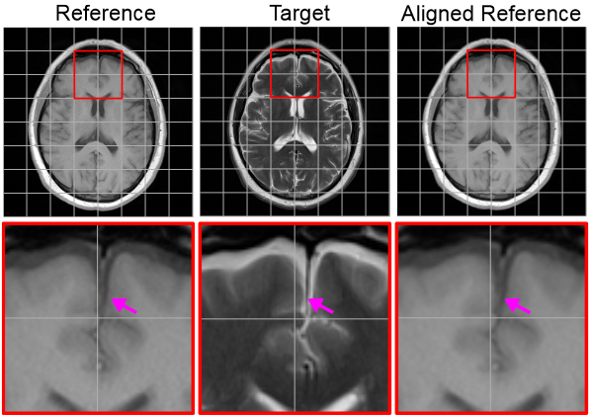
医学图像转换
3
[1] Xuan K , Xiang L , Huang X , et al. Multi-Modal MRI Reconstruction with Spatial Alignment Network[J]. 2021.
知行合一、经世致用
自强不息 厚德载物
Central South University

Slide 5
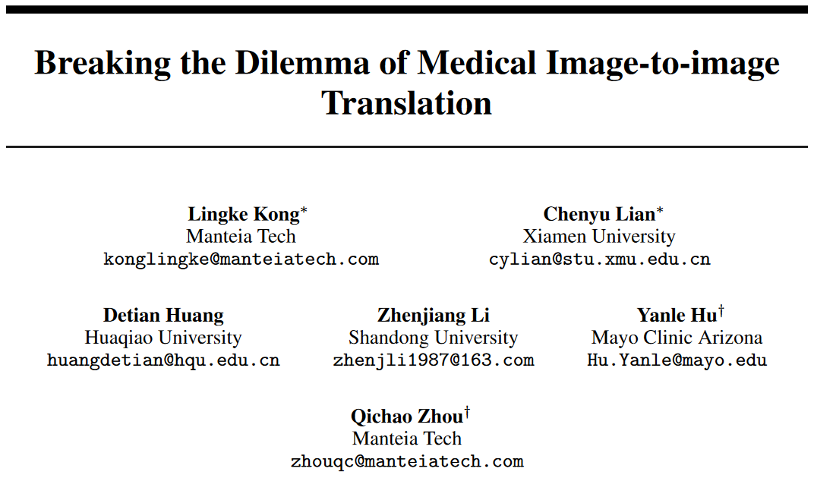
Title、Author
4
Manteia公司：自适应放射治疗的智能解决方案
孔令轲：华侨大学硕士毕业，应该是Manteia员工。
Lian Chenyu：厦门大学，详细资料查不到。
周琦超：Manteia创始人。美国威斯康星医学院和中山大学联合培养的放射肿瘤学博士，师从自适应放疗方法论先驱人物Allen Li教授7年，医疗行业连续创业者。
李一童Allen Li：Manteia CEO，美国威斯康星医学院博导/终身教授、中美放射治疗协会现任主席，是全球首个提出自适应放疗理论实现路径的学者
[1] Kong L , Lian C , Huang D , et al. Breaking the Dilemma of Medical Image-to-image Translation[J]. 2021.
知行合一、经世致用
自强不息 厚德载物
Central South University

Slide 6
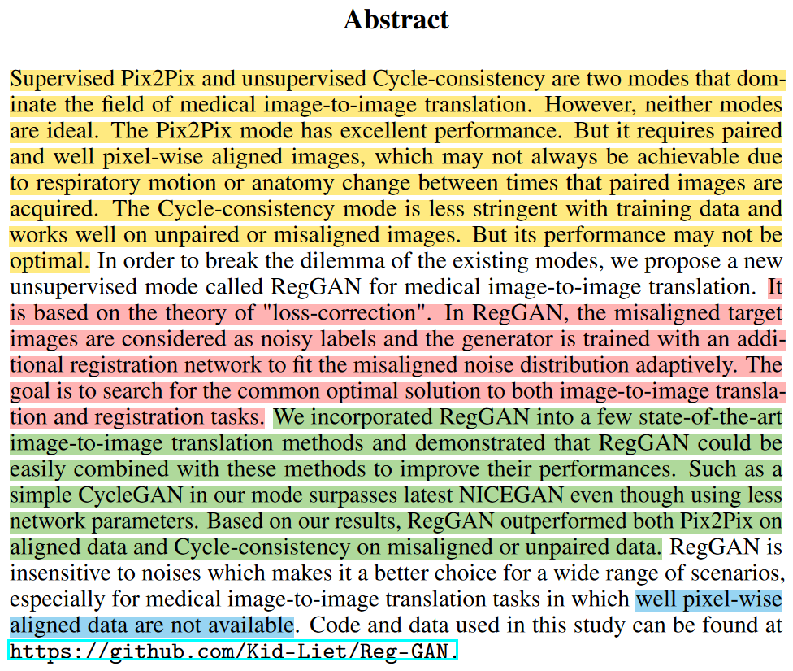
Abstract
5
监督的Pix2Pix方法和无监督的Cycle-consistency系列方法在医学领域图图翻译效果不好。
RegGAN的具体细节，额外的配准网络自适应拟合未配对的噪声分布。
实验结果表明RegGAN方法比Pix2Pix和Cycle-consistency好
知行合一、经世致用
自强不息 厚德载物
Central South University

Slide 7
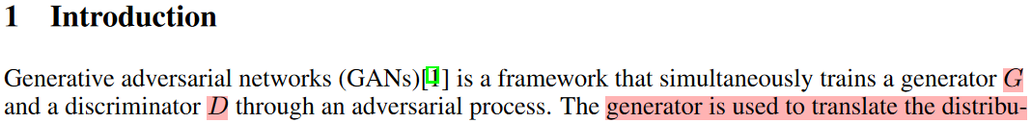
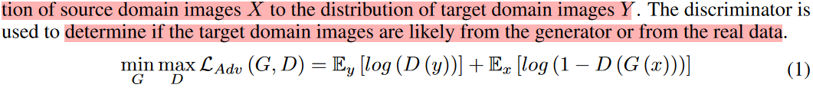
Introduction
6
判T为T概率的期望
D希望↑
判F为F概率的期望
D希望↑
G希望↓
知行合一、经世致用
自强不息 厚德载物
Central South University

Slide 8
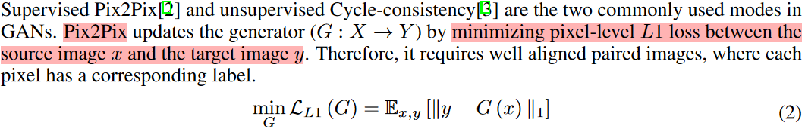
Introduction
7
知行合一、经世致用
自强不息 厚德载物
Central South University

Slide 9
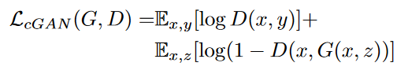
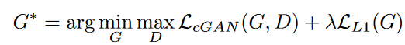
pix2pix
8
1
1
1
2
2
2
采样
G
N(0,I)
?
3
3
3
4
4
4
5
5
5
D
X
G
Y
知行合一、经世致用
自强不息 厚德载物
Central South University

Slide 10
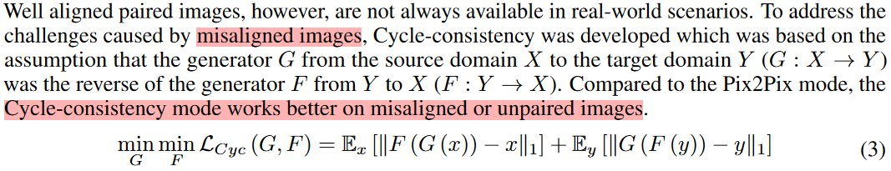
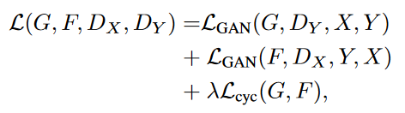
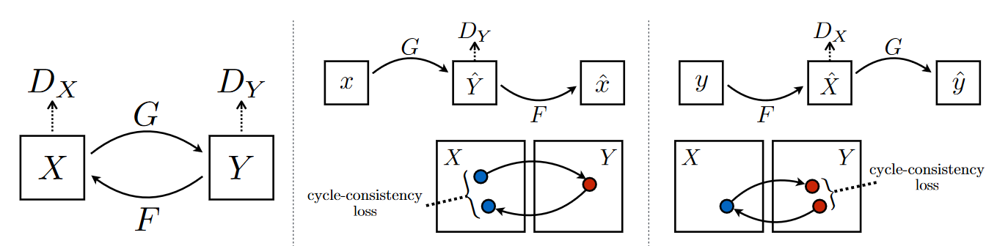
Introduction
9
知行合一、经世致用
自强不息 厚德载物
Central South University

Slide 11
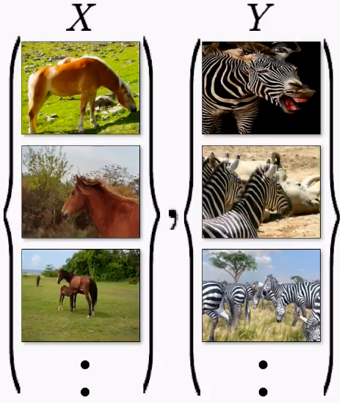
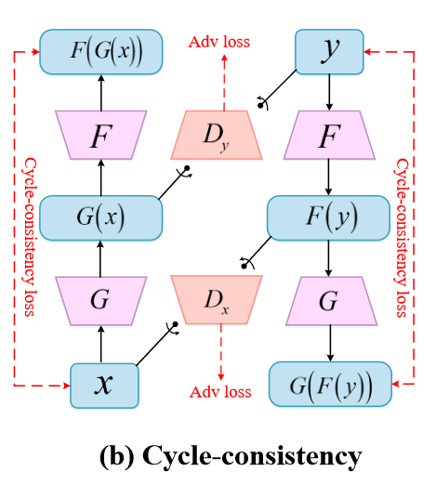
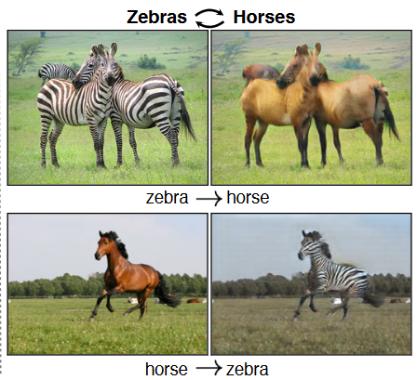
CycleGAN
10
最优得可以变回自己的target
知行合一、经世致用
自强不息 厚德载物
Central South University

Slide 12
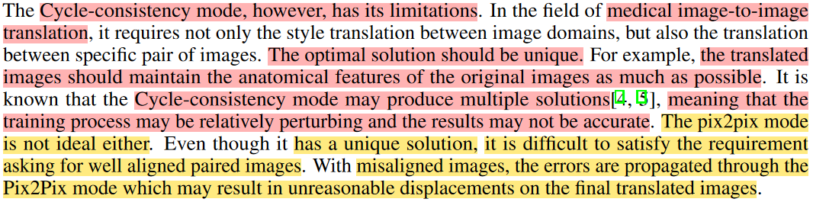
Introduction
11
Cycle-consistency和Pix2Pix都存在问题：
医学图像到图像的翻译需要高的精度，不仅需要图像域之间的风格翻译，还需要特定图像对之间的翻译。最优解应该是唯一的。翻译后的图像应尽可能保持原始图像的解剖特征。Cycle-consistency 模式并不能保证特定图像对之间的翻译，可能产生多解，结果不准确。
Pix2Pix 模式也不理想。即使它最优解应该是唯一的，也很难满足要求对齐良好的配对图像的要求。对于未对齐的图像，错误会通过 Pix2Pix 模式传播，导致最终翻译的图像出现不合理的位移。
知行合一、经世致用
自强不息 厚德载物
Central South University

Slide 13
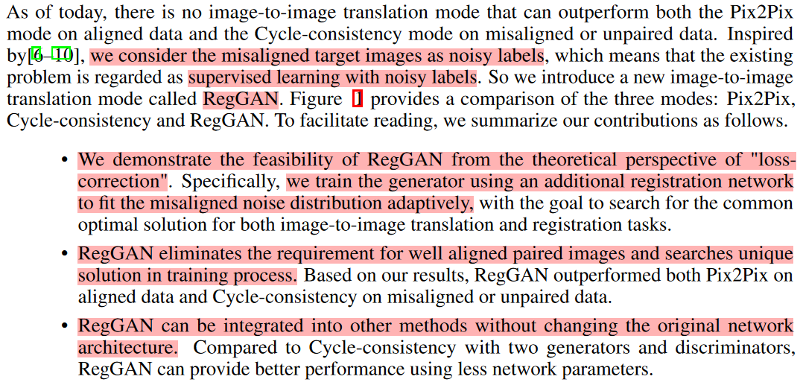
Introduction
12
RegGAN思想：将未对齐的目标图像视为噪声标签，图像翻译任务变为带噪声标签的监督学习。
论文的贡献：
1、从损失校正理论指明RegGAN的可行性，提出了RegGAN
2、消除了对对齐良好的配对图像的要求，实验表明效果好于pix2pix和Cycle-consistency
3、可以集成到别的方法中，参数更少，效果更好。
知行合一、经世致用
自强不息 厚德载物
Central South University

Slide 14
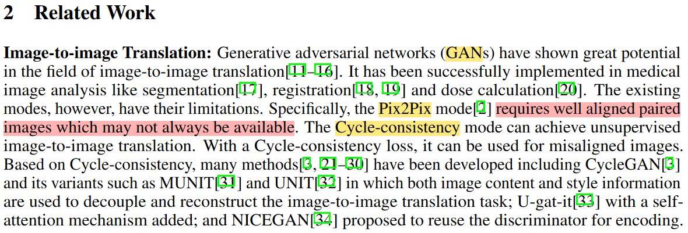
Related Work
13
现有的图像翻译任务有两个主要模式：Pix2Pix，需要配对数据和Cycle-consistency可能产生多个解，因此对扰动敏感，难以满足医学图像到图像转换任务的高精度要求
知行合一、经世致用
自强不息 厚德载物
Central South University

Slide 15
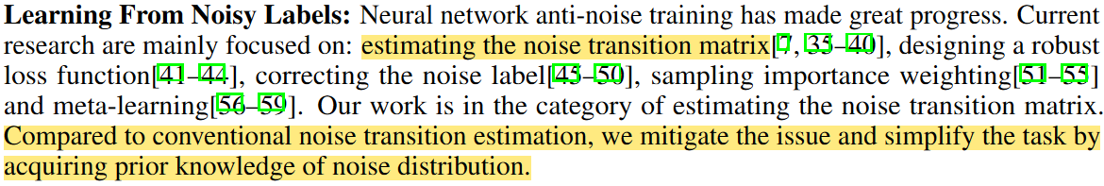
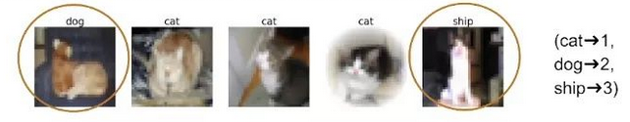
Related Work
14
从噪声标签中学习，估计噪声转移矩阵，噪声转移矩阵可以帮助我们学习到对噪声有抵抗能力的模型
论文工作属于估计噪声转移矩阵一类，相比传统的噪声转移估计，RegGAN加入先验知识简化
 | 1cat | 2dog | 3ship
1cat | 3/5 | 1/5 | 1/5
2dog | 0/1 | 0/1 | 0/1
3ship | 0/1 | 0/1 | 0/1
知行合一、经世致用
自强不息 厚德载物
Central South University

Slide 16
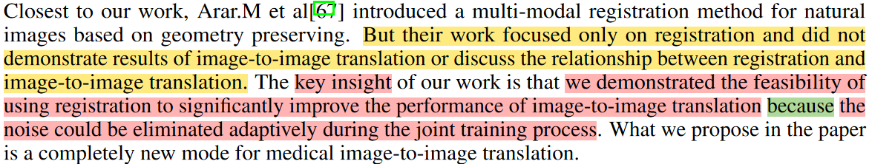
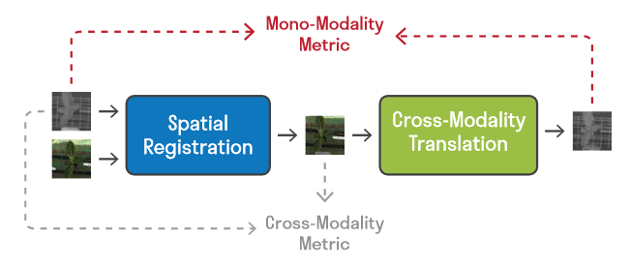
Related Work
15
[67]最接近本论文工作，但是关注配准，并没有展示图像到图像转换的结果
本论文的关键创新是证明了使用配准显著提高图像到图像转换性能的可行性，因为在联合训练过程中可以自适应地消除噪声。
[67] Arar M , Ginger Y , Danon D , et al. Unsupervised Multi-Modal Image Registration via Geometry Preserving Image-to-Image Translation[J]. IEEE, 2020.
知行合一、经世致用
自强不息 厚德载物
Central South University

Slide 17
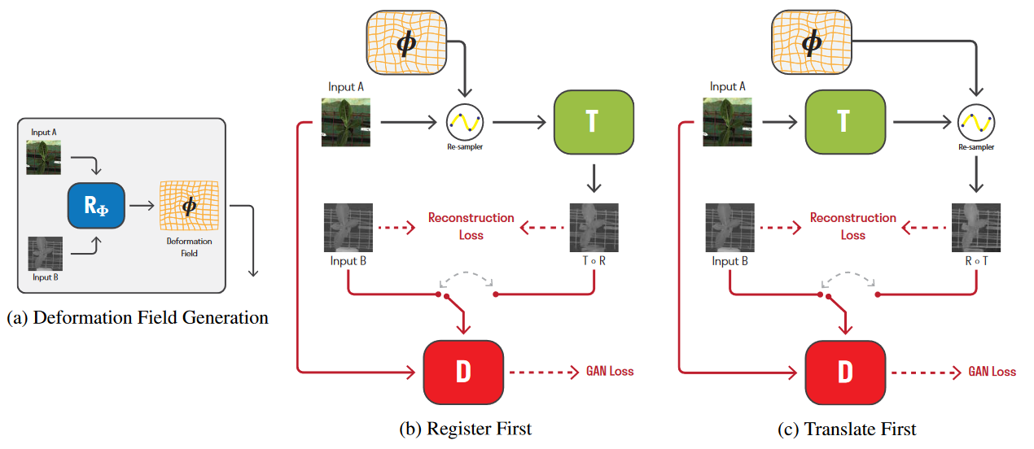
Related Work
16
知行合一、经世致用
自强不息 厚德载物
Central South University

Slide 18
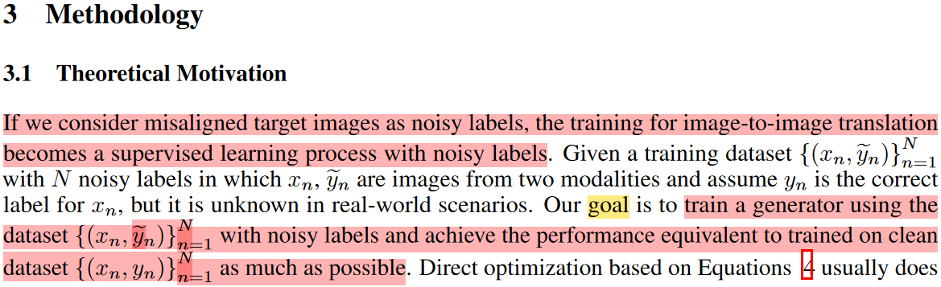
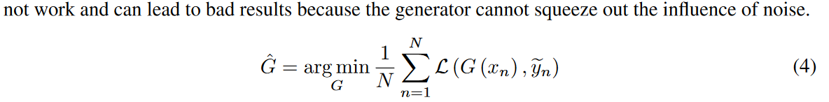
Methodology
17
核心思想：将未对齐的目标图片视为噪声标签，图图翻译任务可以变为在有噪标签上有监督训练任务。目标是训练一个G用有噪标签尽可能和无噪标签效果一样好。
效果通常不好，没有考虑噪声影响
知行合一、经世致用
自强不息 厚德载物
Central South University

Slide 19
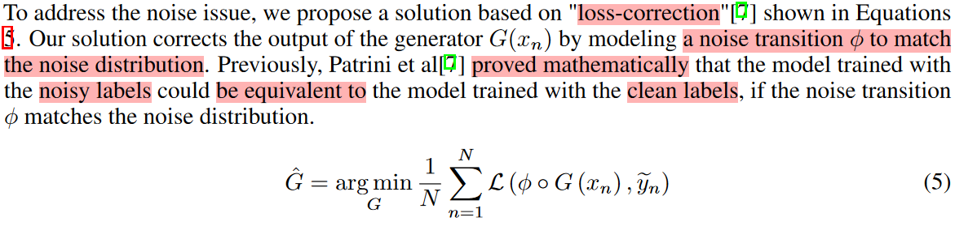
Methodology
18
方法基于“loss-correction”,通过建模一个能匹配噪声分布的噪声转换Φ修正G(x_{n})，[7]已经证明若Φ能匹配噪声标签，则有噪标签也能和无噪标签效果一样好
[7] Patrini G , Rozza A , Menon A , et al. Making Deep Neural Networks Robust to Label Noise: a Loss Correction Approach[J]. 2016.
知行合一、经世致用
自强不息 厚德载物
Central South University

Slide 20
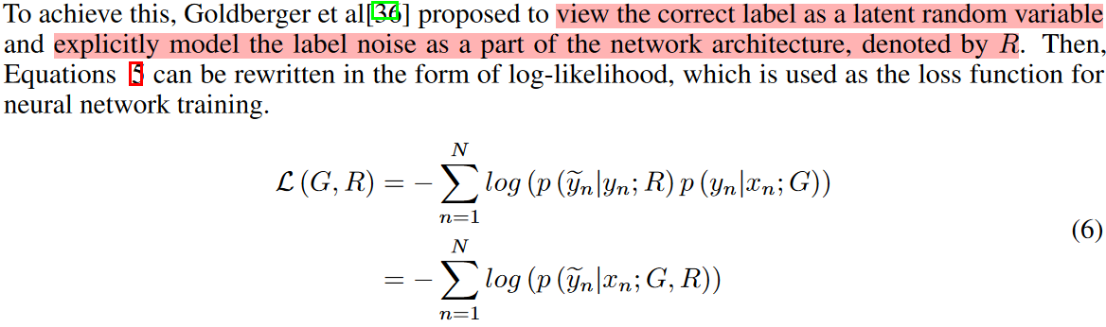
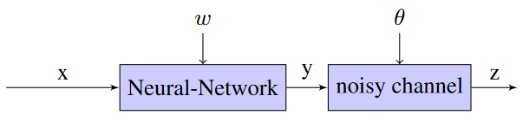
Methodology
19
~
y
G
R
[36]提出将正确标签视为隐变量，直接将标签噪声建模进网络。
[36]J Goldberger, E Benreuven. Training deep neural-networks using a noise adaptation layer. 2016.
知行合一、经世致用
自强不息 厚德载物
Central South University

Slide 21
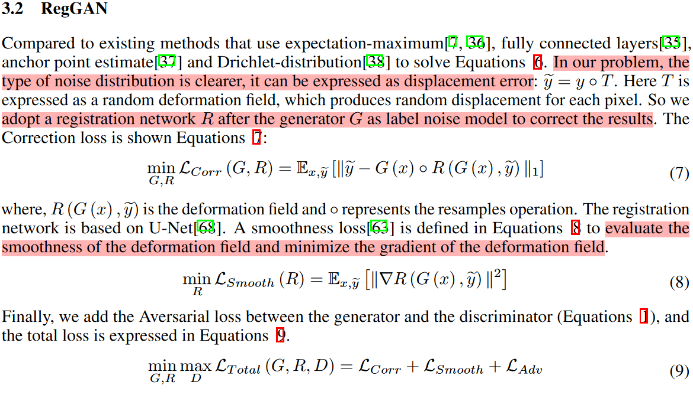
Methodology
20
知行合一、经世致用
自强不息 厚德载物
Central South University

Slide 22
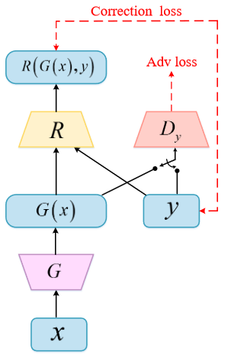
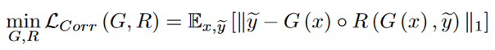
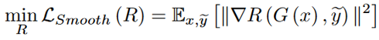
Methodology
21
知行合一、经世致用
自强不息 厚德载物
Central South University

Slide 23
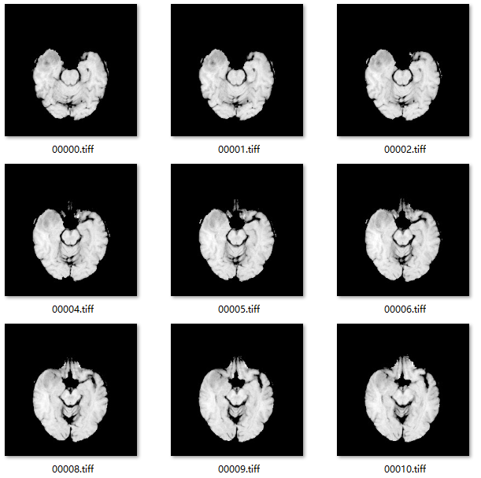
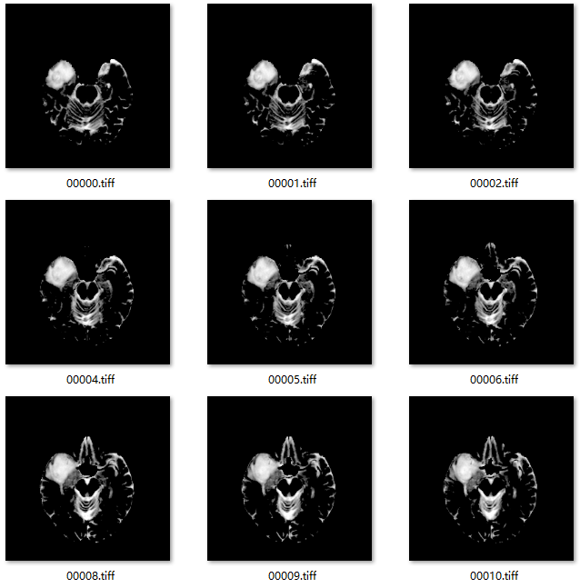
Experiments
22
RegGAN 的性能评估通过三项调查进行：
1）证明 RegGAN 模式在各种方法中的可行性和优越性
2）评估 RegGAN 对噪声的敏感性
3）探索 RegGAN 在非配对数据上的可用性
数据集：BraTS 2018，训练数据集和测试数据集分别包含 8457 对和 979 对 T1 和 T2 MR 图像
通过向原始图像随机添加不同级别的旋转、平移和重新缩放来创建不同噪声的图像。
在对未配对图像进行训练时，我们从 T1 中随机采样一张图像，从 T2 中随机采样另一张图像。
知行合一、经世致用
自强不息 厚德载物
Central South University

Slide 24
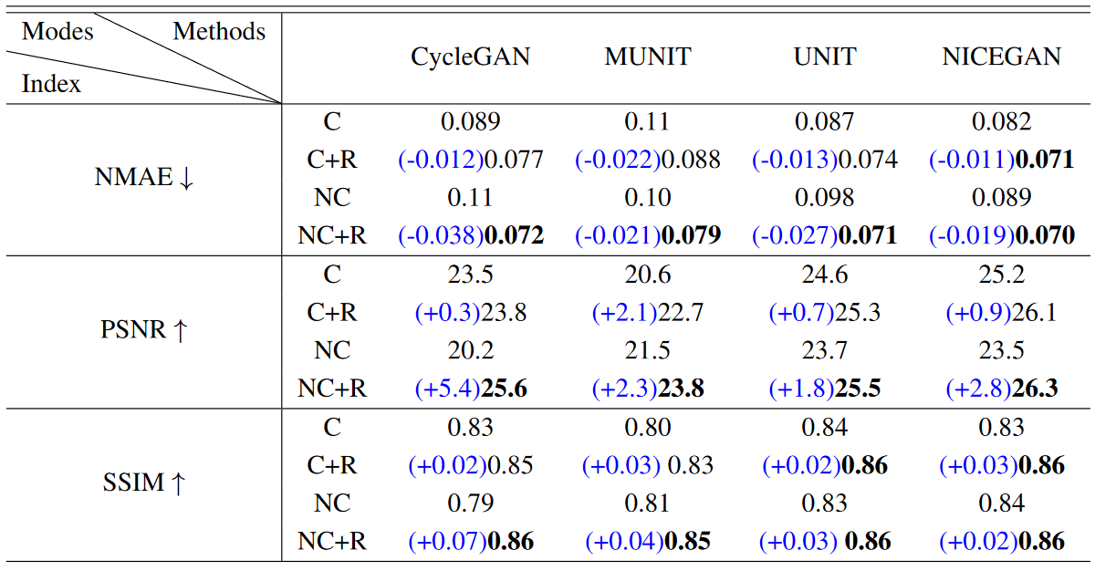
Experiments
23
1）证明 RegGAN 模式在各种方法中的可行性和优越性
知行合一、经世致用
自强不息 厚德载物
Central South University

Slide 25
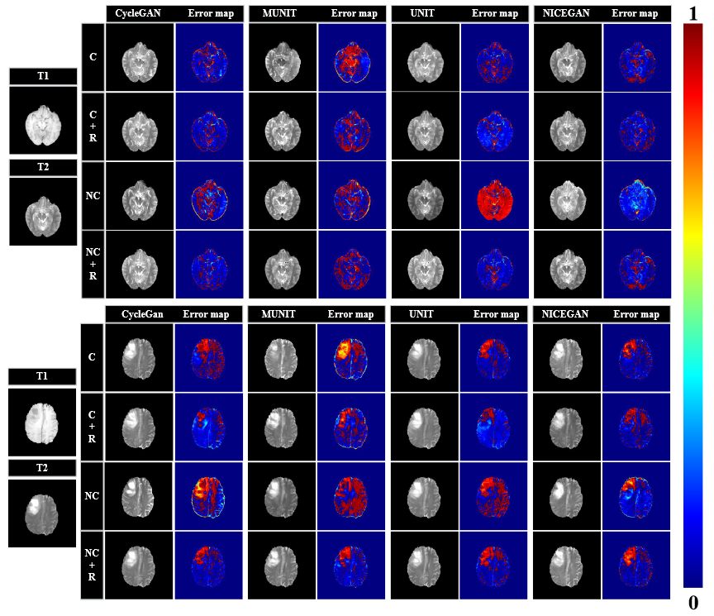
Experiments
24
1）证明 RegGAN 模式在各种方法中的可行性和优越性
知行合一、经世致用
自强不息 厚德载物
Central South University

Slide 26
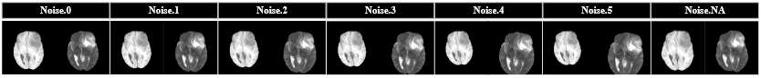
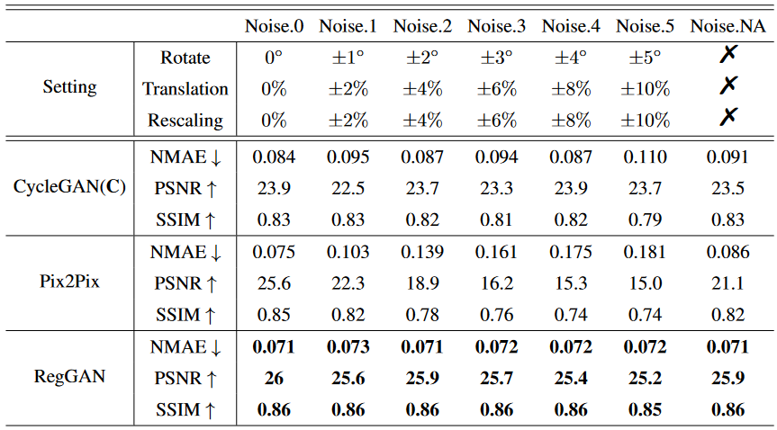
Experiments
25
2）评估 RegGAN 对噪声的敏感性
知行合一、经世致用
自强不息 厚德载物
Central South University

Slide 27
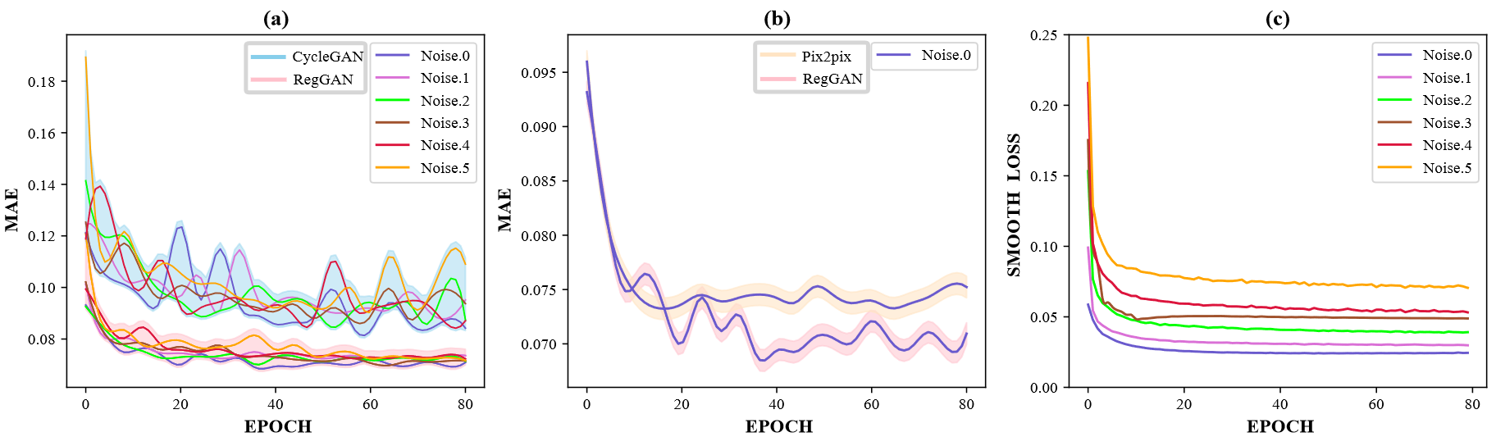
Experiments
26
2）评估 RegGAN 对噪声的敏感性
知行合一、经世致用
自强不息 厚德载物
Central South University

Slide 28
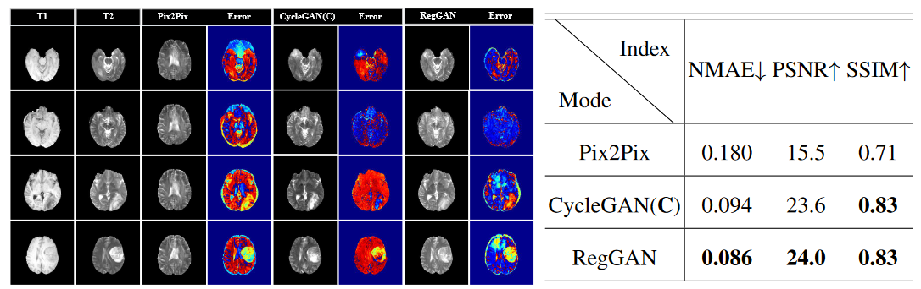
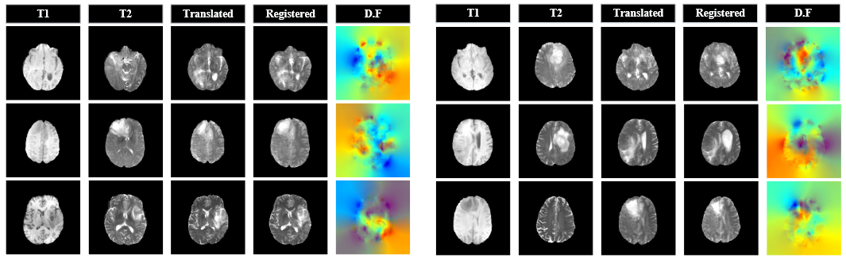
Experiments
27
3）探索 RegGAN 在非配对数据上的可用性
知行合一、经世致用
自强不息 厚德载物
Central South University

Slide 29
Conclusion
28
向医学界引入了一种新的图像到图像翻译模式RegGAN，可以打破图像到图像翻译任务的困境。
验证了 RegGAN 的可行性及其与 Pix2Pix 和循环一致性相比的卓越性能。
验证了 RegGAN 可以整合到各种现有方法中以提高其性能。
评估了 RegGAN 对噪声的敏感性。
结果证实，RegGAN 可以很好地适应从无噪声到大规模噪声的各种场景。
但是，此模式可能不适用于自然图像。噪声可能不能简单地认为是由于自然图像中的差异导致的变形误差远大于医学图像中的变形误差。
知行合一、经世致用
自强不息 厚德载物
Central South University

Slide 30
改进
29
仍然存在的问题：精度不够
改进：
1、直接使用3D数据，应用3D配准方法。存在问题：数据量变小。
2、改进配准方法
不成熟的想法：
x,y,z
NN
~
ct_value
noise trans
ct_value
mr_value
知行合一、经世致用
自强不息 厚德载物
Central South University

Slide 31

谢 谢 聆 听 ！
THANKS FOR ALL

